Slide 1
Hoofdstuk 2
8051-microcontroller

Slide 2
Geschiedenis van MCS-51
Eerste generatie ontwikkeld door Intel
Eind jaren ‘80 hebben andere fabrikanten 8051-compatible IC’s ontwikkeld (Siemens en Philips)
Nu Silicon Laboratories
De 8051 is de generieke versie van de MCS-51 familie

Slide 3
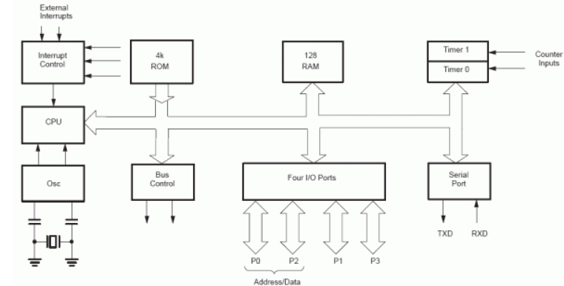
Vereenvoudigd blokschema

Slide 4
Eigenschappen van de 8051
CPU met 111 instructies (bit & bytebewerkingen) (cfr. pagina 121)
32 digitale GPIO-lijnen verdeeld over vier 8-bit poorten (P0, P1, P2 en P3)
Twee timer/counters met vier werkingsmodi
Een full duplex serieel kanaal
Twee externe interruptlijnen

Slide 5
Eigenschappen van de 8051
128 bytes interne RAM waarvan sommige adressen bitadresseerbaar zijn
4 KB interne ROM (PROM, EPROM of EEPROM)
Uitbreidbaar met 64 KB datageheugen en 64 KB programmageheugen

Slide 6
Beperkingen van de 8051
De 8051 telt slechts 40 aansluitingen.
Sommige poortpinnen hebben dus een dubbele functie! (cfr. multiplexing)

Slide 7
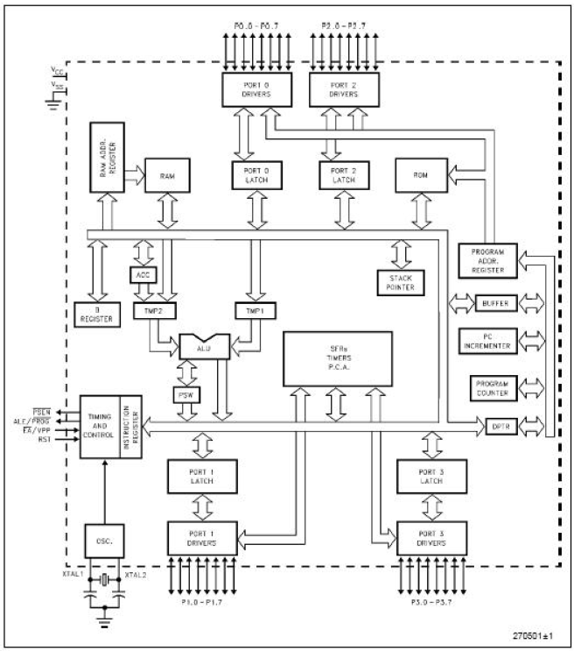
Notes:
mov A, 78H
De Program Counter bevat het adres van de volgende op te halen instructie (hier dus het adres van de instructie mov A, 78H). Dit adres wordt via de adresbus in het PAR-register geladen. Dit register wordt geraadpleegd door de geheugencontroller die ervoor zorgt dat de inhoud van het geadresseerde geheugenvakje op de databus wordt geplaatst.
De eerste byte van een instructie bevat de opcode. Aan de hand van dit bitpatroon kan achterhaald worden uit hoeveel bytes de instructie bestaat. Aangezien het hier om “directe adressering” gaat, volgt na de opcode nog het directe adres. Dit direct adres bevindt zich ook in het programmageheugen en moet dus ook worden opgehaald.
Eenmaal de volledige instructie zich in het Instruction Register bevindt, wordt gestart met de decodering. Na decodering blijkt dat de inhoud van het geheugenvakje met adres 78H uit het datageheugen moet worden gehaald. Dit gebeurt door het adres op de databus te plaatsen en het te laden in het RAR-register. Via de geheugencontroller wordt de inhoud van adres 78H op de databus geplaatst en in de accu geladen.

Slide 8
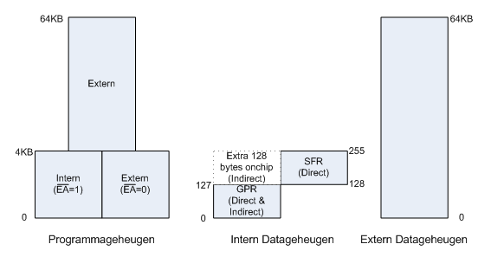
Geheugenmodel v/d 8051
Waar bevinden zich de I/O-registers?

Slide 9
Geheugenmodel v/d 8051
Mapping!
movc
mov
movx

Slide 10
Overzicht v/d registers
Acc
B
PSW
SP
DPTR
P0, P1, P2, P3
IE, IP

Slide 11
Overzicht v/d registers
TMOD/TCON
TH0/TL0
TH1/TL1
…
Voor een volledig overzicht zie pagina 138 en volgende

Slide 12

Het Program Status Word

Slide 13
Verschillende vlaggen
CY: carry-vlag
AC: auxiliary carry
F0: User flag
RS1 en RS0:selectiebits registerbank
OV: overflow
P: Pariteit (even pariteit)
Zero- en negative-vlag?

Slide 14
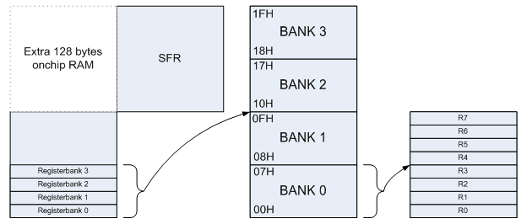
De GPR’s

Slide 15
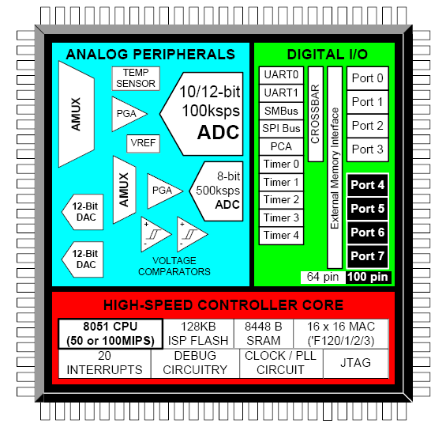
De C8051F120 controller

Slide 16
Eigenschappen v/d C8051F120 controller
8051 compatible MCU/CPU
128 KB FLASH programmageheugen
8 KB + 256 bytes onchip datageheugen
20 interruptbronnen
24,5 MHz oscillator

Slide 17
Eigenschappen v/d C8051F120 controller
Analoge I/O
10/12 bit ADC
8 bit ADC
2 x 12 bit DAC
Digitale I/O
2 seriële kanalen
5 timer/counters
8 GPIO-poorten

Slide 18
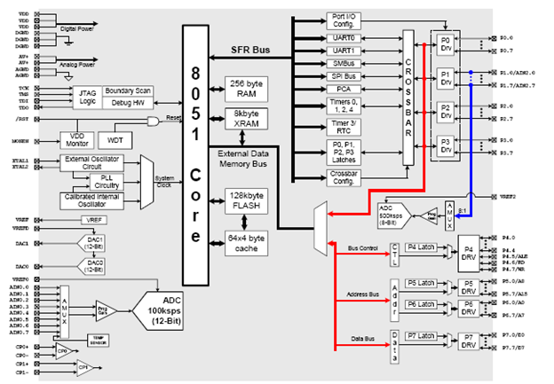

Slide 19
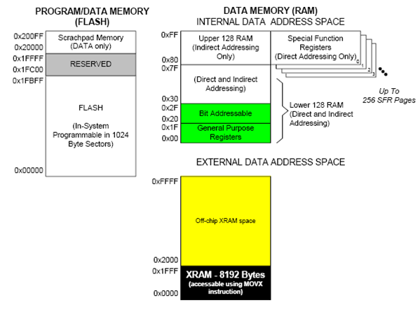
Geheugenmodel v/d C8051F120

Slide 20
Geheugenmodel C8051F120
SFR-regio is meerdimensioneel
Sommige registers zijn beschikbaar in iedere SFR-pagina, anderen zijn beschikbaar in slechts één pagina
Bekijk steeds de datasheet (pagina 138 en volgende) bij het gebruik van een SFR om te achterhalen waar een bepaald register zich bevindt!

Slide 21
Vorige les
Instructies
mov
djnz
setb, clr, cpl
jnb/jb
PxMDOUT vs. Px (digitale I/O)

Slide 22
Deze les
rl A of rr A (rotatie-instructies enkel toepasbaar op accu!)
Gebruik van de carry voor het opslaan van één bit info
setb C, cpl C, clr C, mov C, bitadres
Testen op de carry
jc label , jnc label

